Slide 1

โครงการพัฒนาเวปไซต์
กองอายุรกรรม
โรงพยาบาลภูมิพลอดุลยเดช กรมแพทย์ทหารอากาศ

Slide 2
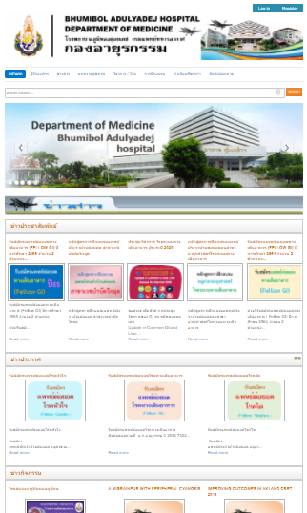
ระบบงานเดิม
หน้าเวปไซท์หลัก
Banner , Logo และชื่อหน่วยงาน
เมนูหลักและเมนูย่อย
ข่าวประชาสัมพันธ์
ข่าวกิจกรรม
ข่าวประกาศ
ส่วนท้าย - ที่อยู่ , Counter เยี่ยมชม
ไม่เป็น Responsive

Slide 3
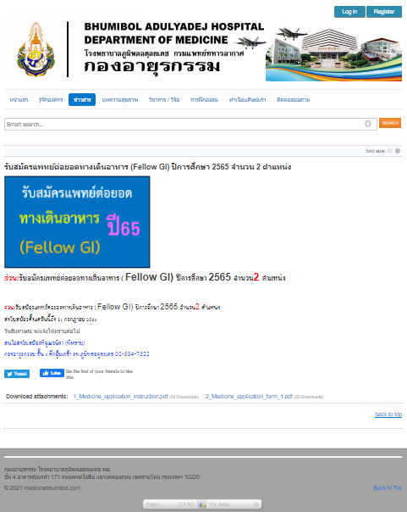
ระบบงานเดิม
หน้าเวปไซท์เนื้อหา
Banner , Logo และชื่อหน่วยงาน
เมนูหลักและเมนูย่อย
ชื่อหัวข้อย่อย
ชื่อหัวข้อข่าว
เนื้อหา
รูปประกอบ
Download เนื้อหาประกอบ ( PDF , JPG , PNG )
ส่วนท้าย - ที่อยู่ , Counter เยี่ยมชม
ไม่เป็น Responsive

Slide 4
ออกแบบหน้าเวปไซต์หลักใหม่
รองรับผู้บกพร่องการสายตา เช่น ตาบอดสี
ปรับ ขยายตัวหนังสือ
Banner , Logo และชื่อหน่วยงาน
เมนูหลักและเมนูย่อย
การค้นหาโดยใช้คำ
Link to other web sites ( Static )
ส่วนท้าย - ที่อยู่ , Sitemap , Shortcut และ Counter เยี่ยมชม
Responsive สำหรับ 3 ขนาดคือ หน้าจอ Desktop ทั่วไป , หน้าจอ iPad และ สมาร์ทโฟน
Greeting Page , หน้าแรกก่อนจะเข้าเวปไซต์หลัก

Slide 5
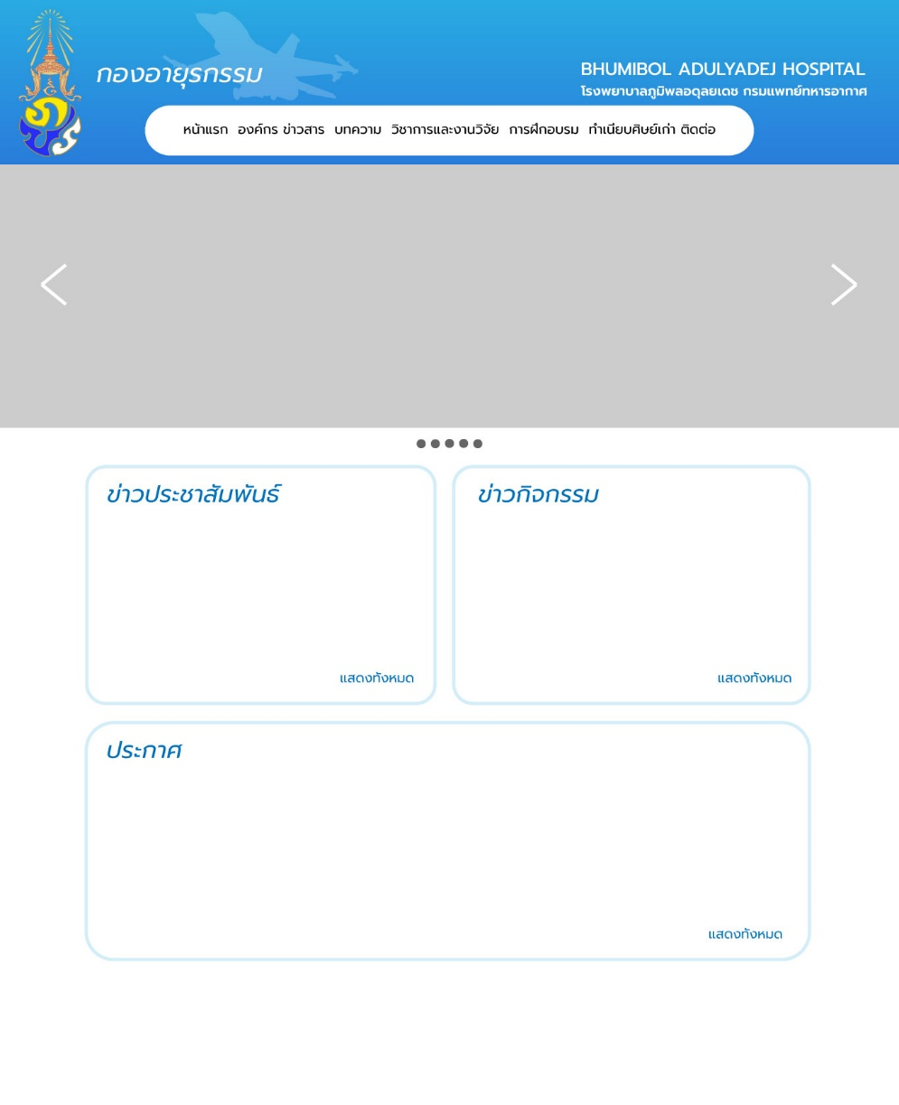
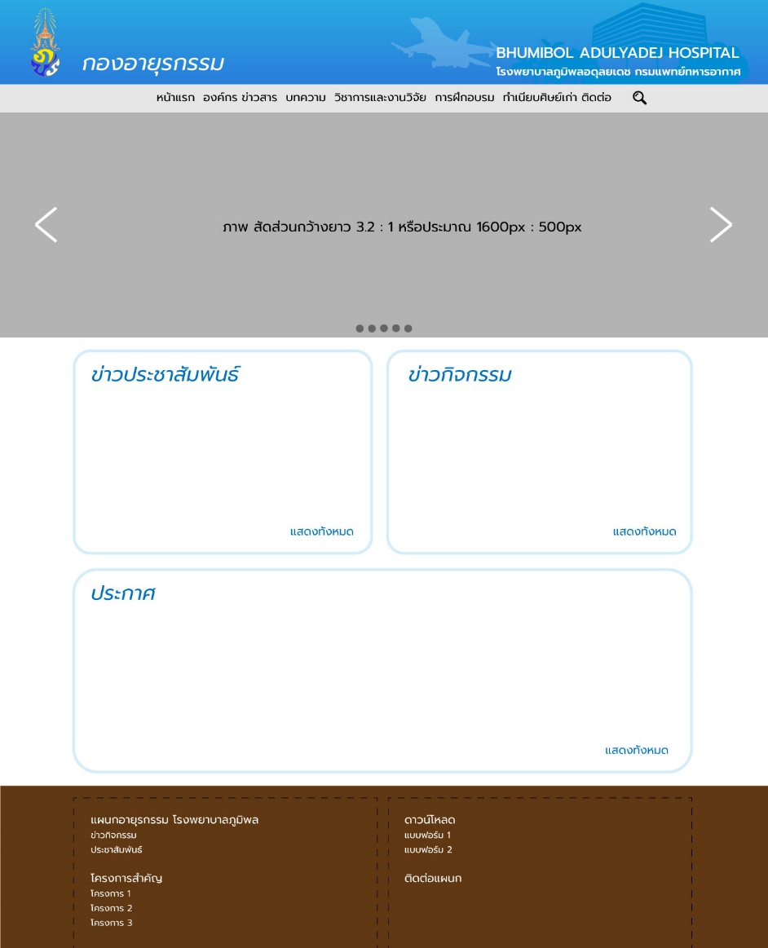
ออกแบบหน้าเวปไซต์หลักใหม่

Slide 6
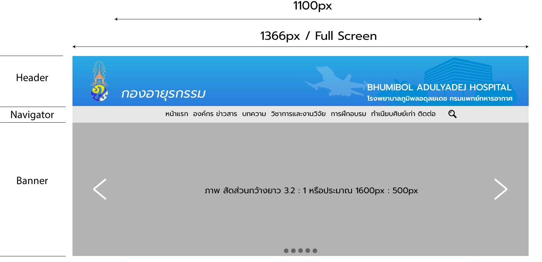

ออกแบบหน้าเวปไซต์หลักใหม่

Slide 7
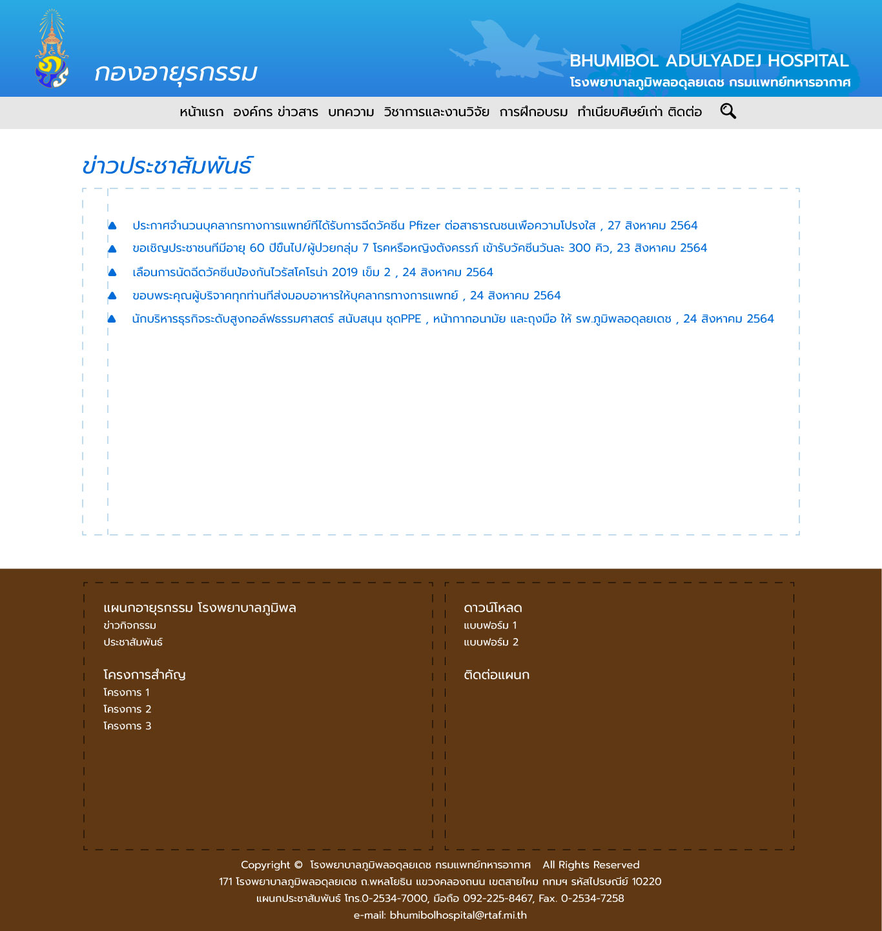
ออกแบบหน้าเวปไซต์ลิสต์รายการ

Slide 8
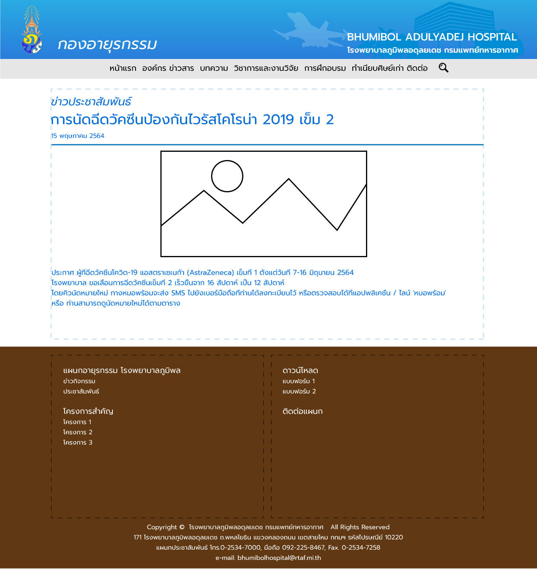
ออกแบบหน้าเวปไซต์เนื้อหา

Slide 9
ข้อมูลประกอบในการออกแบบใหม่
Primary Color , Secondary Color
โลโก้ , สัญลักษณ์ประจำแผนก
โครงสร้างหน้าหลัก เพิ่มเติมการแสดงเนื้อหาอื่นนอกเหนือจากของเดิม
การจัดกลุ่มข้อมูลใหม่ เพื่อสร้างเมนูหลักและเมนูย่อย
ประเภทผู้ใช้ ( ทั่วไป , เจ้าหน้าที่ ) เพื่อแสดงเนื้อหา

Slide 10
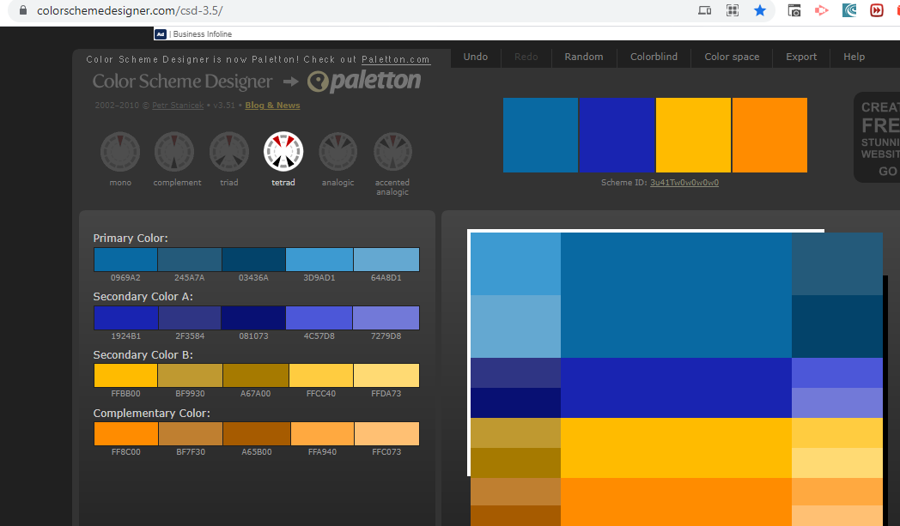
การเลือกสีหลัก สีรอง

